Slide 1
六頂思考帽
與創意五行
高明智
2021年8月18日

Slide 2
學習目標
你可以學習到一種創意思考的工具，認識六頂思考帽的方法。
透過各種說明與實際的例子，了解六頂思考帽是如何的運作。
搭配五行運作的思考，讓六頂思考帽更好記，更有系統思考。

Slide 3

教學大綱
一種創意思考工具
六頂思考帽的方法
六頂思考帽的步驟
六頂思考帽的例子
六頂思考帽的圖解

Slide 4
是一種
創意的思考方法
可以用來
構思計劃
分析問題原因
解決問題
做重要的決策

Slide 5






創意思考的六帽法
六頂思考帽，創意思考大師
迪波諾所提出
其實，內涵與精神緣自於
中國的五行思想與易經

Slide 6
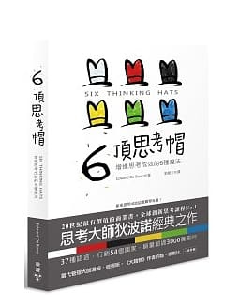
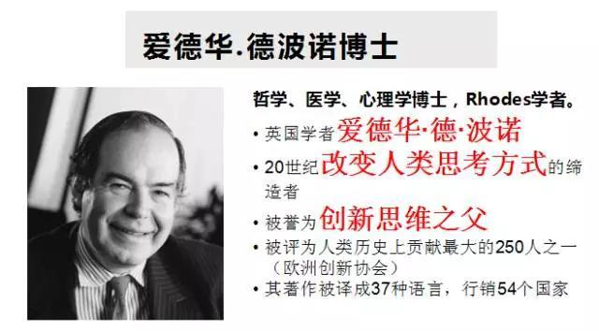
1980年代中期提出

Slide 7
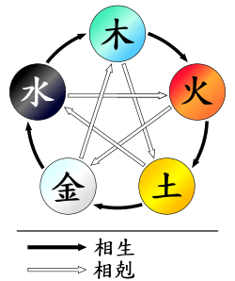
六頂思考帽與
五行的顏色、定義，一模一樣
五行+藍帽(天)
=六頂思考帽
天就是控制與決策

Slide 8
認識我們的思維形態
我們有多少種不同發出聲音的方式？
我覺得你說的方法根本不可行
你說的這個不行，因為這個辦法太複雜。
我看這個辦法挺好的，它挺形象的。
可不以用火車行駛的聲音來作節奏呢？
我們不要吵了，讓我們想想其它的的辦法吧！

Slide 9
認識我們的思維形態
我們有多少種不同發出聲音的方式？(白帽)
我覺得你說的方法根本不可行。(黑帽)
你說的這個不行，因為這個辦法太複雜。(紅帽)
我看這個辦法挺好的，它挺形象的。(黃帽)
可不以用火車行駛的聲音來作節奏呢？(綠帽)
我們不要吵了，讓我們想想其它的的辦法吧！(藍帽)

Slide 10
水平思考的工具
——6頂思考帽
一種有效地獲取資訊的技巧 （白帽）
決策時恰當的情感、直覺和預感（紅帽）
如何在評估中使用邏輯性正面探索方式（黃帽）
在評估中恰當、有限地使用謹慎地邏輯性反面探索方式（黑帽）
創造性地真正意義及設計創造性解決問題的基本工具（綠帽）
變換認知，一種有效地主持會議或決策不可或缺的技能（藍帽）

Slide 11
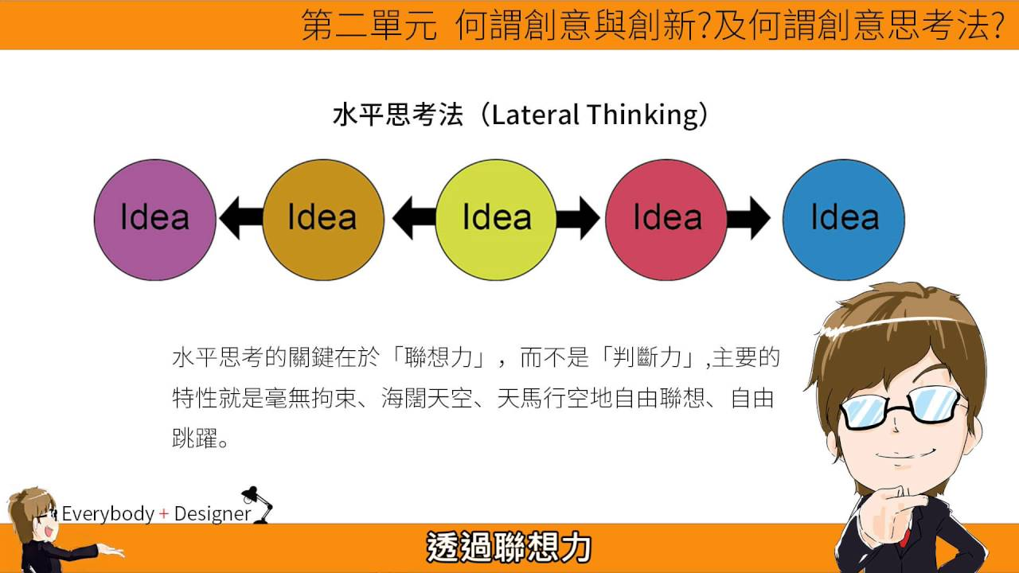
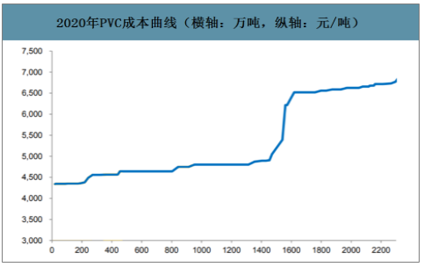
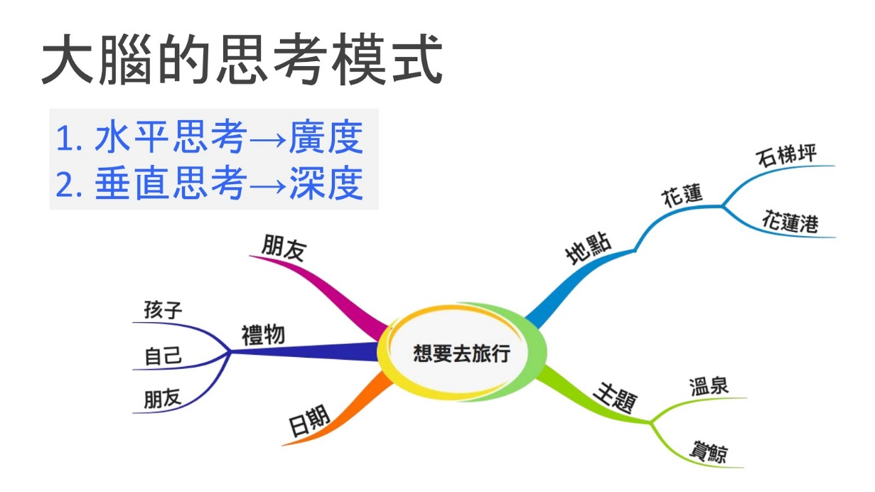
水平思考又叫跳躍式思考
垂直思考又叫延長線的思考
一般人多習慣使用延長線的思考在延長線上尋找答案
這時候要修練學習水平思考
就會有點子與創意

Slide 12
水平思考又叫跳躍式思考
垂直思考又叫延長線的思考
一般人多習慣使用延長線的思考在延長線上尋找答案
這時候要修練學習水平思考
就會有點子與創意
延長線的思考

Slide 13
水平思考又叫跳躍式思考
垂直思考又叫延長線思考
一般人多習慣使用延長線思考在延長線上尋找答案
這時候要修練學習水平思考
就會有點子與創意
跳躍式思考(水平思考)
延長線思考

Slide 14
簡單的說
6頂思考帽
讓思考更周延
讓你避免陷入風險
讓團隊決策更完善
共有共識，更能共行

Slide 15
想要去旅行(簡單例子)
金—白色 方向,目標,資訊 休閒之旅，家庭旅遊，收集資料
水—黑色 障礙,困難,風險 預算？假期？租車？共同時間？
木—綠色 創意,成長,創新 提早準備與溝通，找出可行共識
火—紅色 熱情,感覺,情緒 感受出海賞鯨樂趣，享受溫泉浴
土—黃色 好處,利益,機會 可以買禮物給孩子、自己、朋友
天—藍色 決策,控制,組織 製作旅行計劃，做好過程的控制

Slide 16
為什麼是帽子？
不同的顏色的帽子代表不同的思考規則。
容易轉換思考方式。
帽子為組織思維提供了框架，思維變得更加集中，更加有組織性，更有創造性。

Slide 17
六頂思考帽的價值
對即將扮演的角色做了明確規定
設立遊戲規則，成為一種思維的語言
投射注意力，思想更專注
方便，簡單，易學

Slide 18
六頂思考帽的方法
白帽:資料與資訊
紅帽:直覺與感情
黑帽:邏輯與批判
黃帽:積極與樂觀
綠帽:創新與冒險
藍帽:系統與控制

Slide 19
白帽思維（金）
白色顯得中立而客觀。白帽思維代表客觀的事實和數字。
今天很冷 | 今天氣溫是零下4度
美國的治安很差 | 美國的犯罪率為10%
房地產最近不景氣 | 房地產消費指數下降15%
公司的人員流動率很高 | 公司的流動率為20%
不是只有數字，更要看清客觀的事實

Slide 20
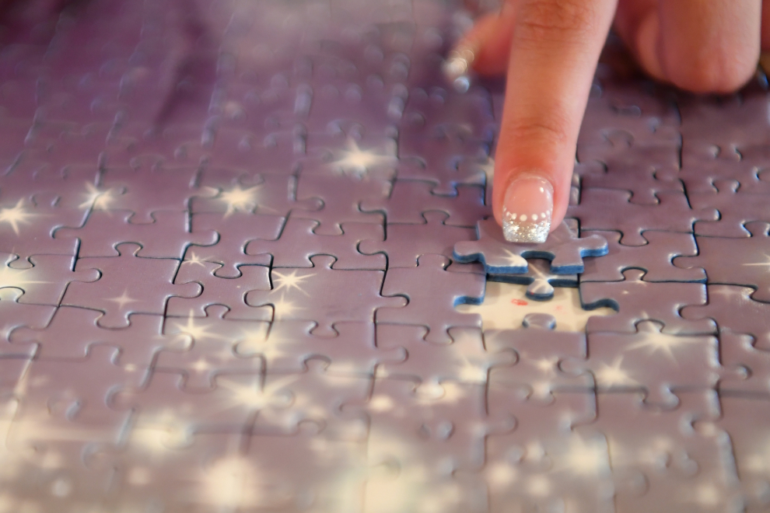

Slide 21
紅帽思維（火）
紅 帽
紅帽允許人們將感覺與直覺放進來,不需要道歉,不用解釋,也不必想辦法為自己的行為辯解。
我現在有什麼感受?
我的感覺告訴我什麼?
我的直覺反應是什麼?

Slide 22
紅帽思維（火）
紅色暗示憤怒、狂暴等情感特徵，紅帽思維代表情緒上的感覺、直覺和預感。
我戴上紅帽。我不喜歡這個計畫。
我的紅帽思維告訴我,這個做法行不通。
我不喜歡你們處理這件事情的方式。
我的直覺告訴我,價格很快就會跌下來。

Slide 23
紅帽思維（火）
背景情感與思維
同情、憤怒、嫉妒或害怕等這些背景情感會限制所有的思維，並使思維帶有各種色彩。
你說的這些只是為自己的利益著想，根本不是為了公司
我反對他擔任這個職位，因為他晉升的這麼快，讓人嫉妒
不是只有情感，真正的情感要表達出來

Slide 24
紅帽思維（火）
背景情感與思維
如果背景情感被排斥于整個思維過程之外，那麼它們就會隱藏起來並以一種潛在的形式影響整個思維活動。
你說的這些只是為自己的利益著想，根本不是為了公司，所以絕不能讓他得逞。
我反對他擔任這個職位，因為他晉升的這麼快，讓人嫉妒，所以我一定要在領導面前告他一狀。

Slide 25
黑帽思維（水）
黑色是陰沉、負面的。黑帽思維考慮的是事物的負面因素，它是對事物的負面因素進行邏輯判斷和評估。
它會起作用嗎？
它的缺點是什麼？
它為什麼不能這樣做？
這樣做會存在什麼危險？
對於列出的負面因素，要進行邏輯判斷和評估
Notes:
消防員的氧氣瓶

Slide 26
黑帽思維（水）
黑色是陰沉、負面的。黑帽思維考慮的是事物的負面因素，它是對事物的負面因素進行邏輯判斷和評估。
救災現場
消防員A說，我的氧氣瓶的氧氣快沒有了
消防員B說，我幫你檢查一下，氧氣瓶的氧氣還有18分鐘(全滿是30分鐘)，現在還有60%
對於列出的負面因素，要進行邏輯判斷和評估
Notes:
消防員的氧氣瓶

Slide 27
黃帽思維（土）
黃色代表陽光和樂觀的,黃帽思維包含著希望與正面思想，積極尋找事物的閃光點。
1、為什麼可以做這件事情？
2、優點是什麼？
3、這樣做會帶來哪些積極正面的影響？
找出那些真正帶給我們能量活力的因子

Slide 28
綠帽思維（木）
綠色代表生機,綠帽思維則代表創造力，產生新的想法和新的看待事物的方式。
新的想法、建議和假設是什麼？
我們還有其他方法做這件事情嗎?
真正的創造力是可以解決問題，帶來利益的
也會鼓舞人心，或許不容易
但方法正確，努力就有可能

Slide 29
藍帽思維（天）
藍色是冷靜的，也是天空的顏色。藍帽思維代表思維過程的控制與組織，它可以控制其他思維。
我們的議程是怎樣的？
我們下一步該採用哪頂帽子？
我們怎麼總結現有結論？
要做到恰如其分的控制，要得出有效又有共識的決策

Slide 30
重點回顧（REVIEW）
純潔的白色，純粹的
事實、資料和資訊
陽光、明亮和樂觀，
肯定、建設和機會
紅色代表情緒和感覺，
還有預感和直覺。
肥沃、有創意，植物由種子產生，前進與誘因
反對觀點、負面判斷、為什麼它行不通。
冷靜和控制，樂團指揮，思考思維方式

Slide 31
例子:老師如何協助同學的成長之路
-看見、察覺、改善
白帽—盤點自己的優缺點，加以列出，做好自己的主人。
紅帽—感恩家人師長，珍惜和家人、老師、同學相處的時光。
黑帽—不要做危險的事、不要心存僥倖。
黃帽—對自己和家人有信心、看見家人的優點。
綠帽--過去已經過去，未來從此刻開始。
藍帽--1.複製自己的成功經驗。
2.檢視自己的行為有沒有合乎「孝」、「善」。

Slide 32
課後作業:六頂思考帽的演練
題目 : 如何規劃出一個好課程 ？
黃帽: 好處、機會？(如果你們現在缺乏信心)
紅帽: 情感、情緒？
黑帽: 困難、障礙？
白帽: 資訊、事實？
綠帽: 創新、做法？(可以曼陀羅法搭配進行)
藍帽: 總結、行動？(最後的行動計劃與共識)

Slide 33
課後作業:六頂思考帽的演練
題目 : 如何規劃出一個好課程 ？
白帽: 資訊、事實？(如果你們有信心，想要更好)
黑帽: 困難、障礙？
綠帽: 創新、做法？(可以搭配曼陀羅法或其他方法進行)
紅帽: 情感、情緒？
黃帽: 好處、機會？
藍帽: 總結、行動？(最後的行動計劃與共識)

Slide 34
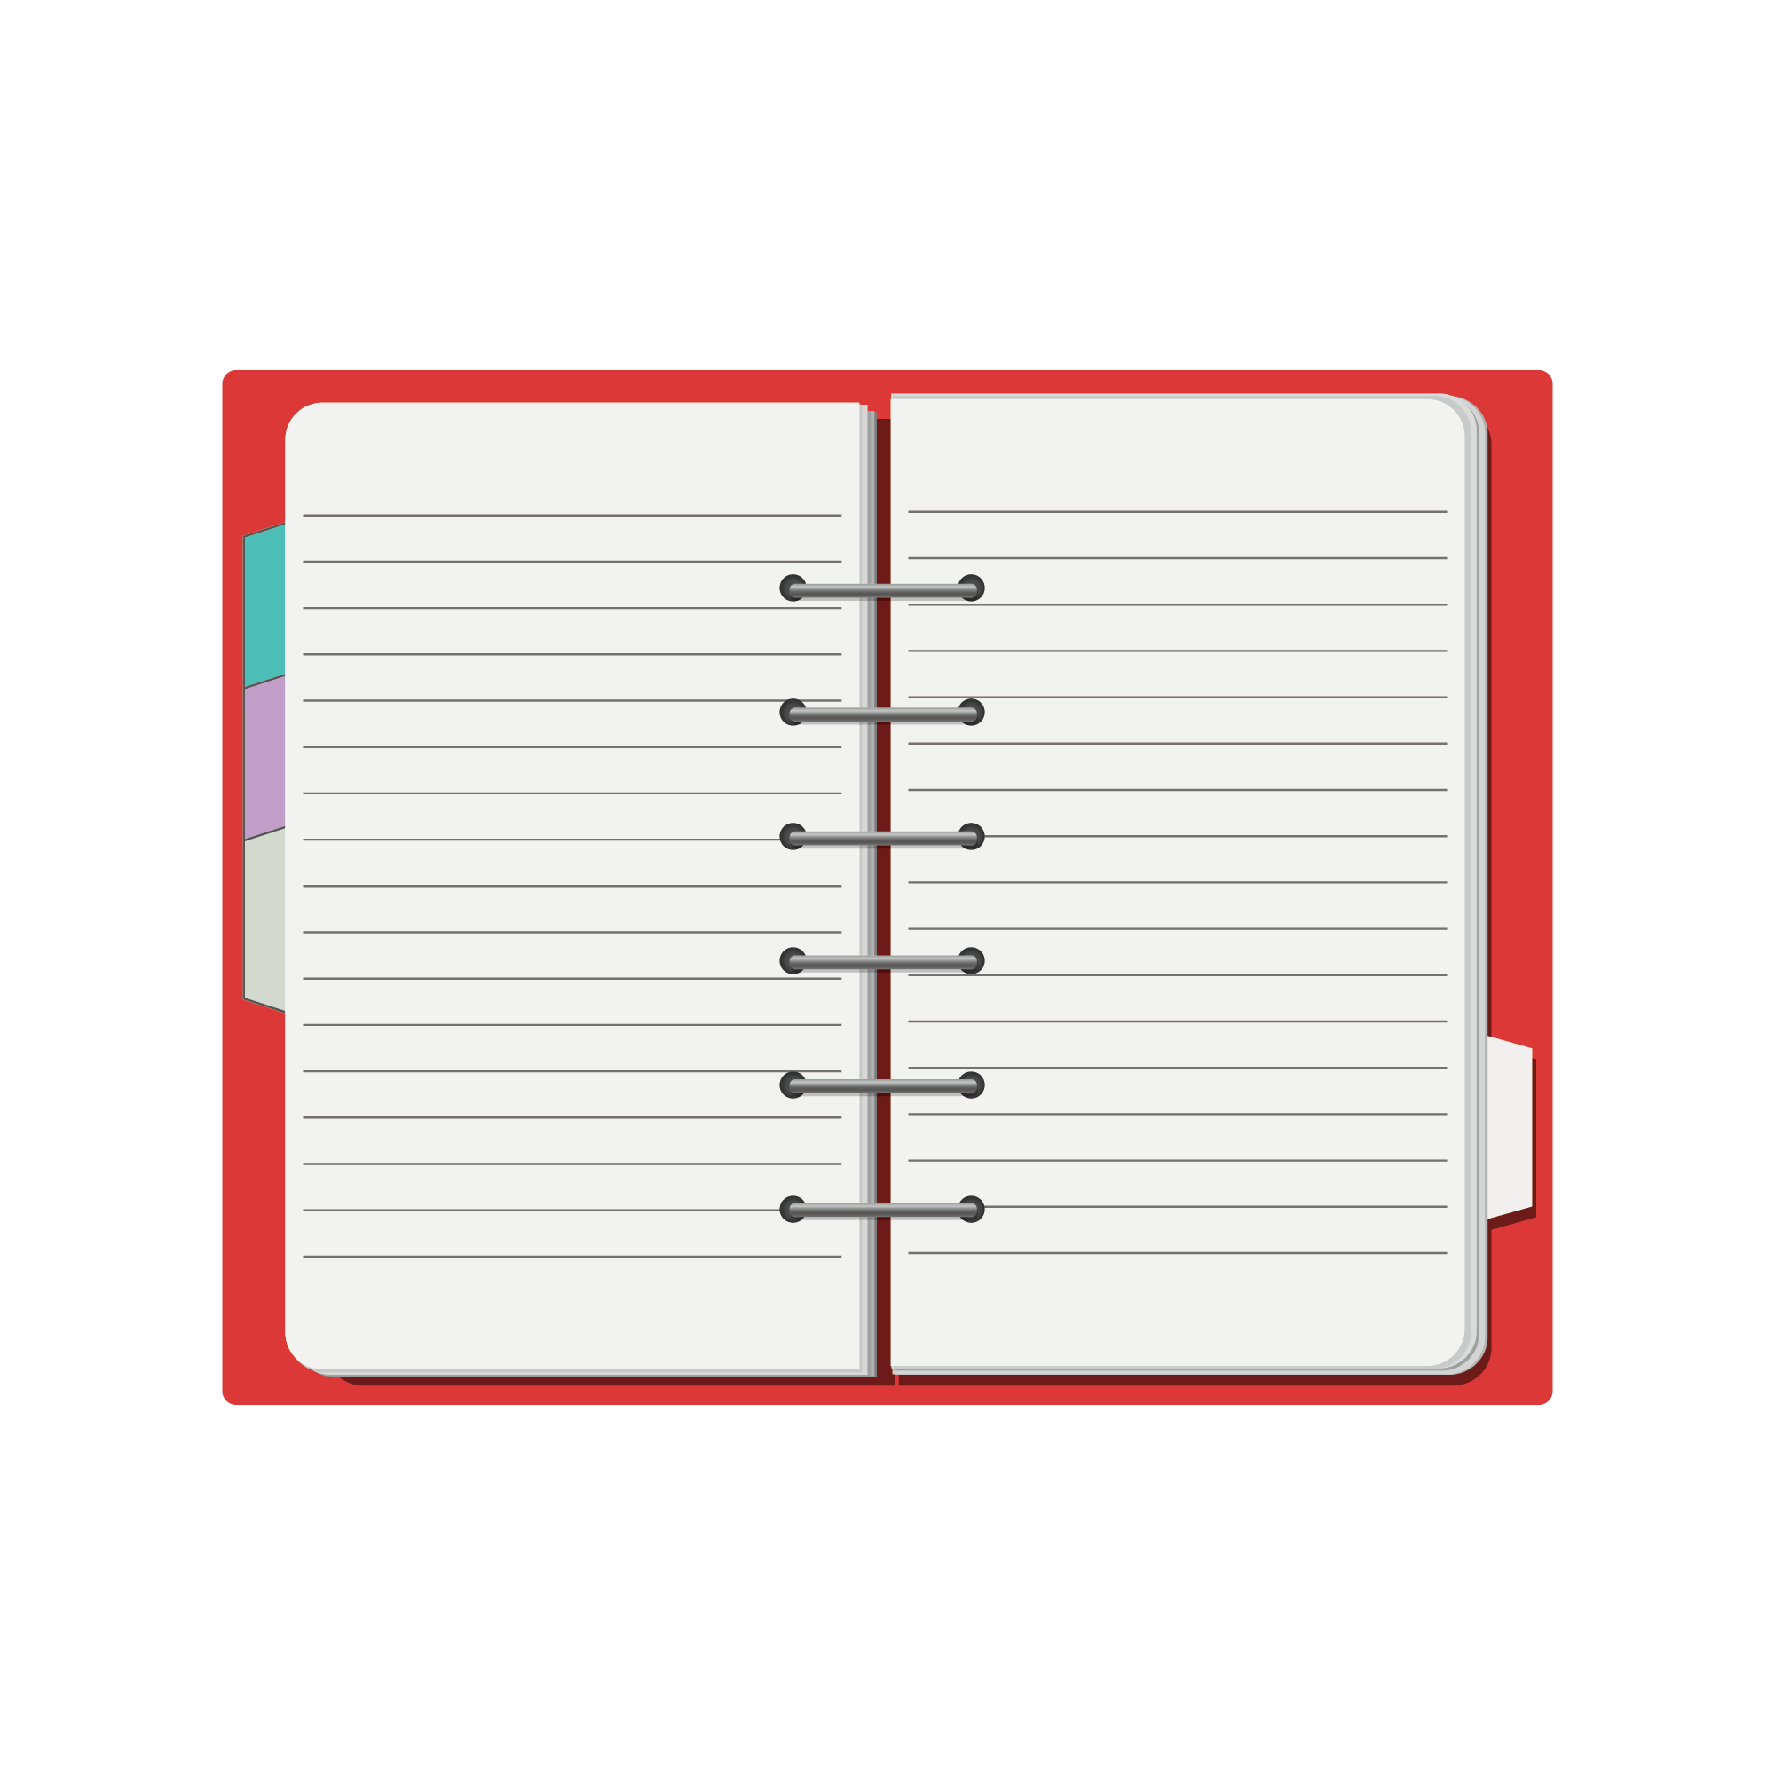
Note

Slide 35
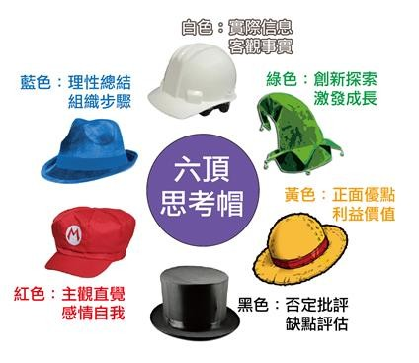
六頂思考帽的步驟(實際應用之一)
1、陳述問題事實（白帽）
2、提出如何解決問題的建議（綠帽）
3、評估建議的優缺點：列舉優點（黃帽）
列舉缺點（黑帽）
4、對各項選擇方案進行直覺判斷（紅帽）
5、總結陳述，得出方案（藍帽）
6、也可以一次戴一頂帽討論； 也可以交換帽再討論

Slide 36
六頂思考帽實際應用的說明-1
不是很呆板，很僵化的依照固定的順序來執行
也不是強迫每個人要戴某一種顏色的帽子來發言
因為每個人都是不同的，所以想到什麼就可以說什麼，就記錄在相對應的帽子下面即可
有時候可以要求大家都戴同一種帽子，聚焦地探討這個項目，但不勉強所有的人都要發言
擔任主席的人可以看看哪一頂帽子的資訊較少，適時的請大家補充
比較少的資料代表我們這個團隊當中，擅長這像這頂帽子的人比較少，不要太介意，但不能完全都沒有，要盡力思考但不要勉強

Slide 37
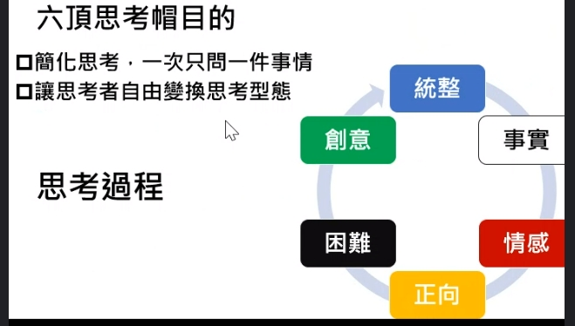

Slide 38
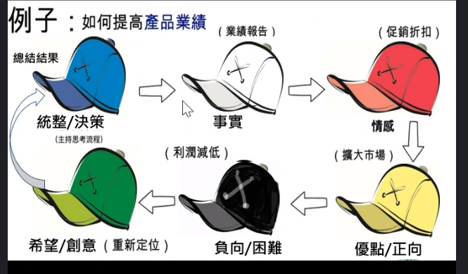

Slide 39
六頂思考帽實際應用的說明-2
當討論到一個程度之後要開始收斂，記得戴起藍帽，所以說始於藍帽終於藍帽
一開始使用藍帽的意思是說，為什麼我們要討論這個題目，為什麼選擇這個題目，或選擇這個方式。這都是藍帽的思維，最後要取得決策與共識也是藍帽的思維
不同族群的特色與不同的主題，在不同帽子的討論上可以有一些微妙的變化。例如對於很保守害怕的人，黑帽對他來講已經很多了，這時可以先討論一些黃帽，增加信心。對於那些大而化之的人，白帽收集資訊，看見事實的過程，可能要多注意。這些都有待經驗的累積，作出小小的微調，效果會更好。

Slide 40
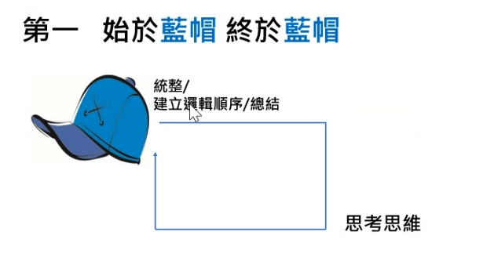

Slide 41
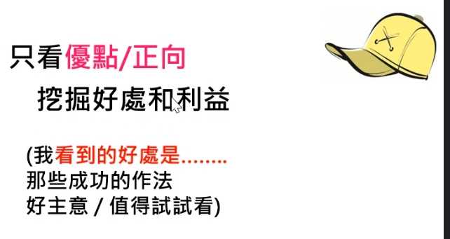

Slide 42
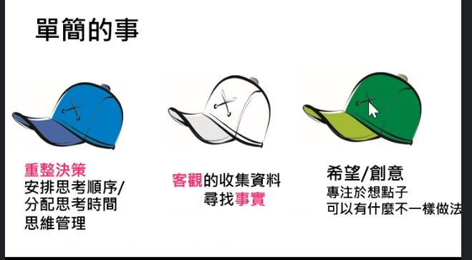

Slide 43
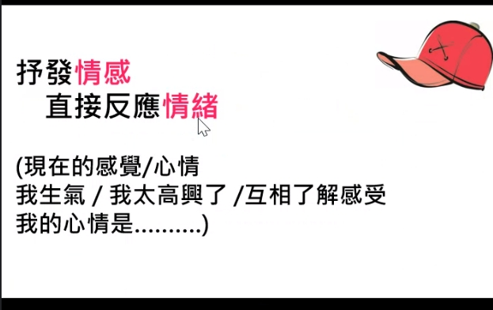

Slide 44
附件:六頂思考帽圖解總彙整
接下來有15張圖或表
全部都是六頂思考帽的圖解與簡要解說
每一張的用詞遣字或有不同
但意義都是對的
不要執著於其中的一張
要有整體的看法與中心思想
就是開頭說的五行與易經的思考
掌握本質與目的才是正道
方法與手法只是過程而已

Slide 45
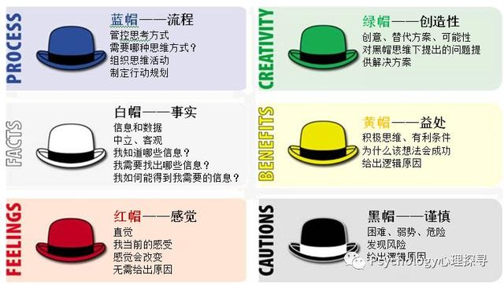

Slide 46
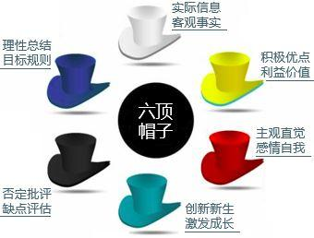

Slide 47
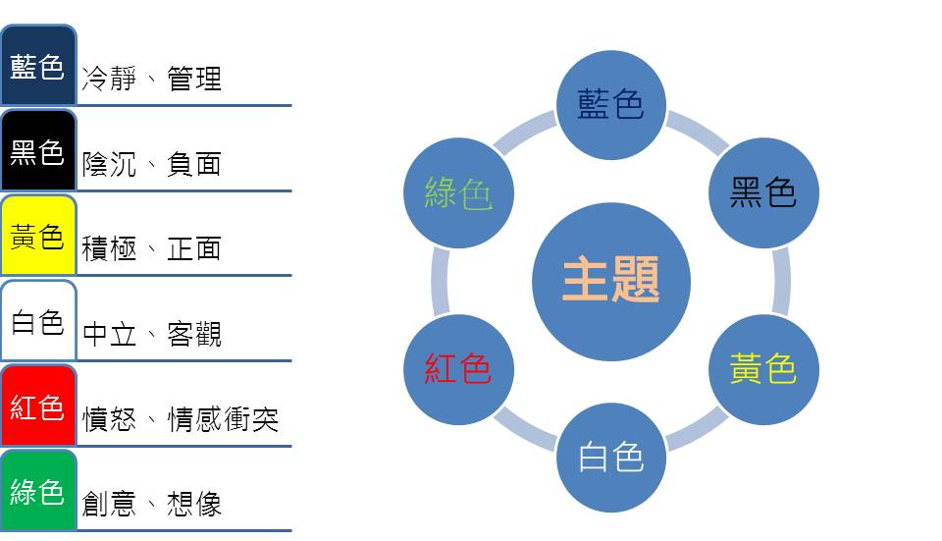

Slide 48
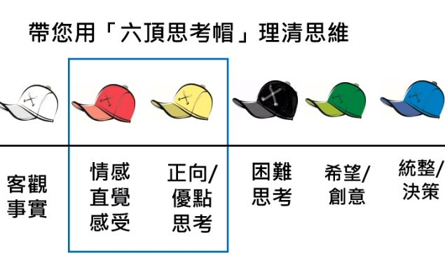

Slide 49
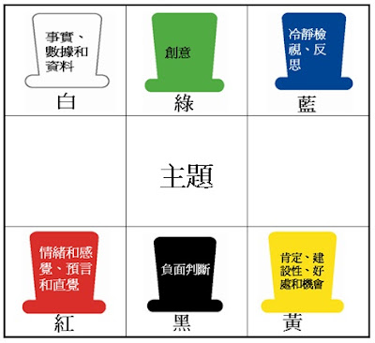

Slide 50
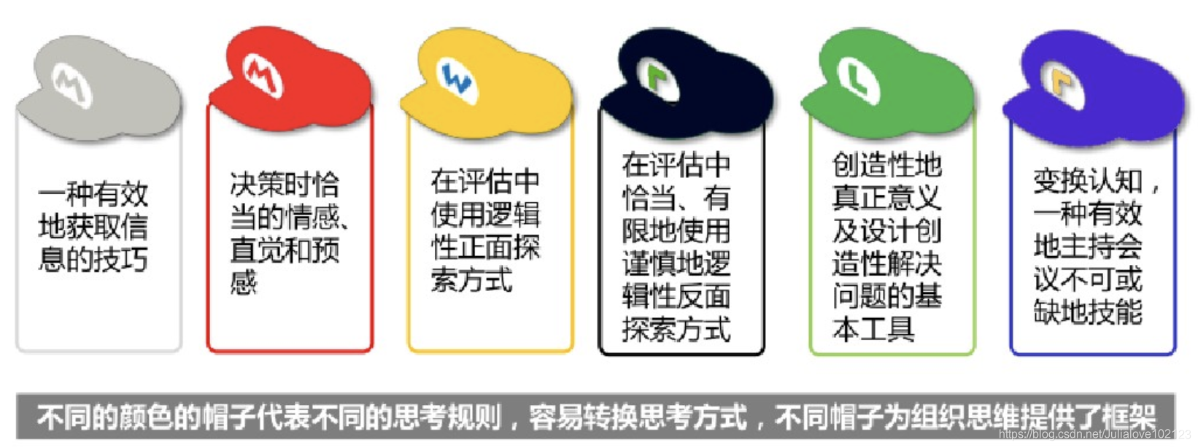

Slide 51
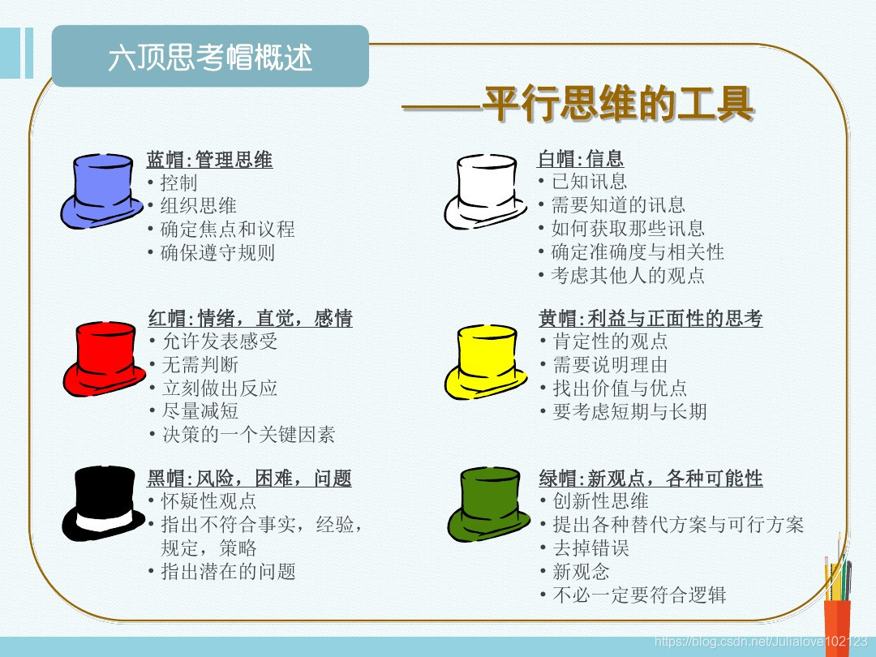

Slide 52
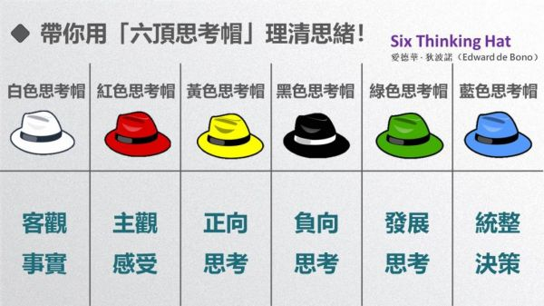

Slide 53
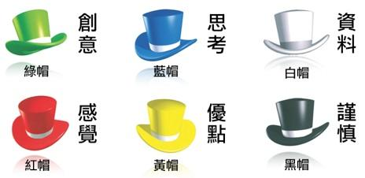

Slide 54
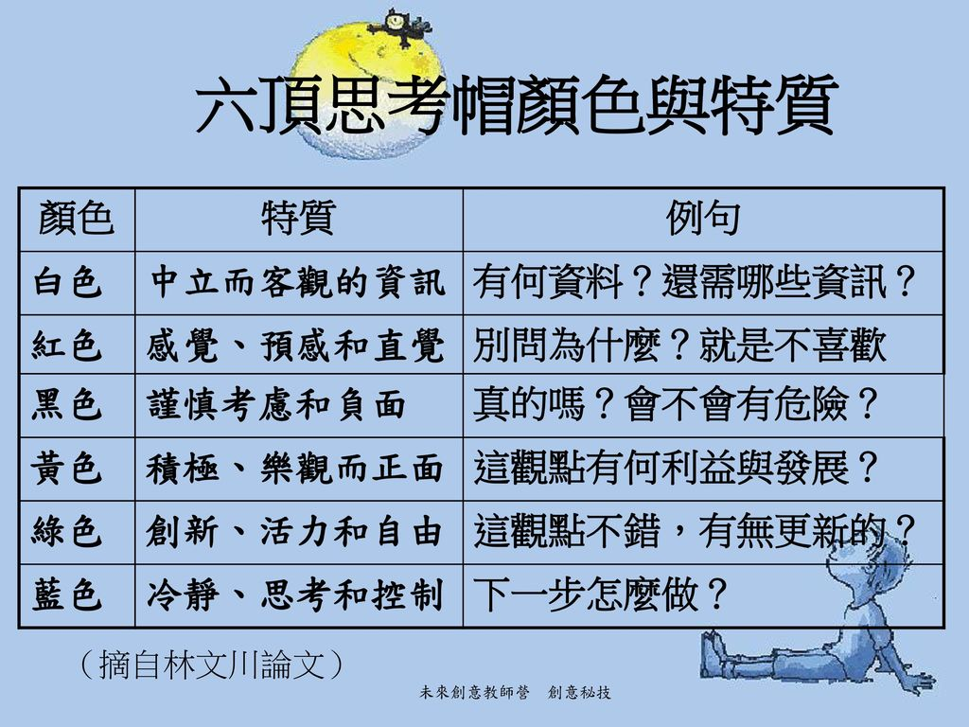

Slide 55
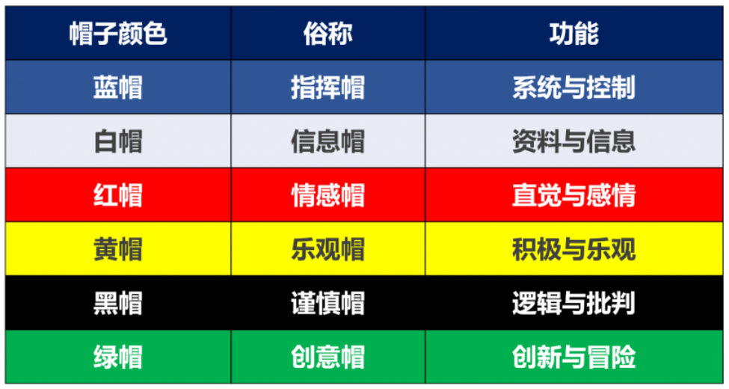

Slide 56
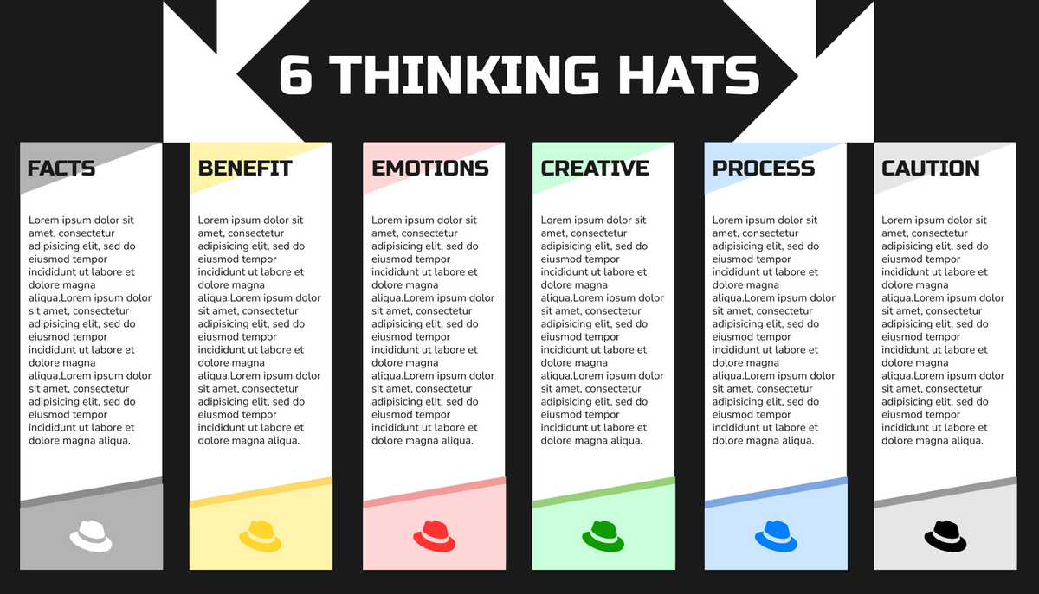

Slide 57
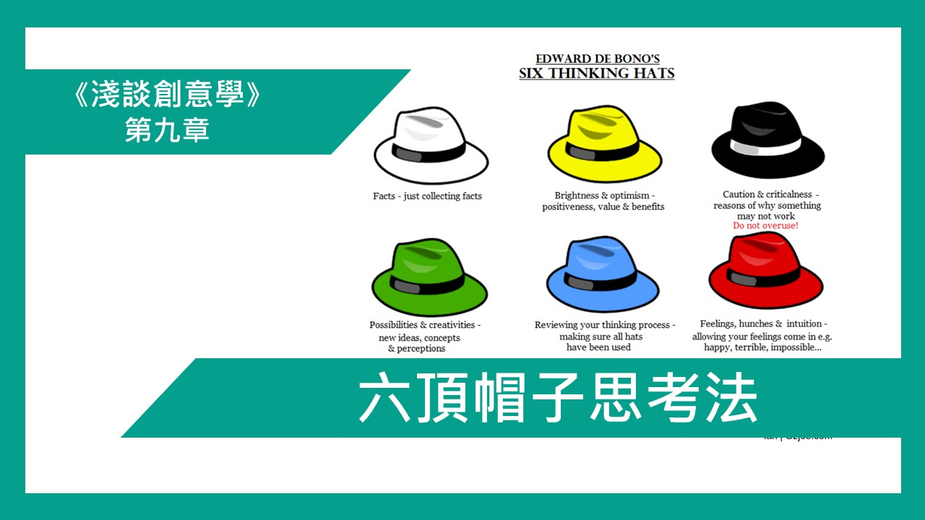

Slide 58
創意五行思考法
金—白色 方向,目標,資訊
木—綠色 創意,成長,創新
水—黑色 障礙,困難,風險
火—紅色 熱情,感覺,情緒
土—黃色 好處,利益,機會
天—藍色 決策,控制,組織

Slide 59
六種顏色的思考法
白色思考：純潔的白色，單純的事實、數據的資料。
紅色思考：紅色代表情緒與感覺，還有預感和知覺。
黑色思考：困難風險、負面判斷、為什麼他行不通。
黃色思考：收穫、利益、明亮和樂觀，肯定、建設性和機會。
綠色思考：生意盎然、有創意，植物由種子產生。成長與誘因。
藍色思考：冷靜和控制，樂團指揮，思量思考方式。

Slide 60
結語
學習，思考，聯想，練習，熟練
訓練思考，不斷練習，直到熟練
法無定法，能夠活用就是妙法

Slide 61
六頂思考帽與
五行的顏色、定義，一模一樣
五行+藍帽(天)
=六頂思考帽
天就是控制與決策

Slide 62
生活
應用
以今天的學習為例
今天的資訊很多，
還有許多補充資料
也看到了不同人整理資料的方法不同
今天的資料與方法可以應用在工作與生活中，幫助我看清問題做決策
感恩有這樣的機會
可以線上學習
學到新手法，真的太高興了
有空時可以複習
還可以找某某一起討論學習效果更好
我一定要貫徹這個主題的學習，確保真正了解
。不管是自學還是請教他人
擔心自己記不得。
一下子吸收不了
將來還要應用在小組討論呢
金
土
火
木
天
水

Slide 63
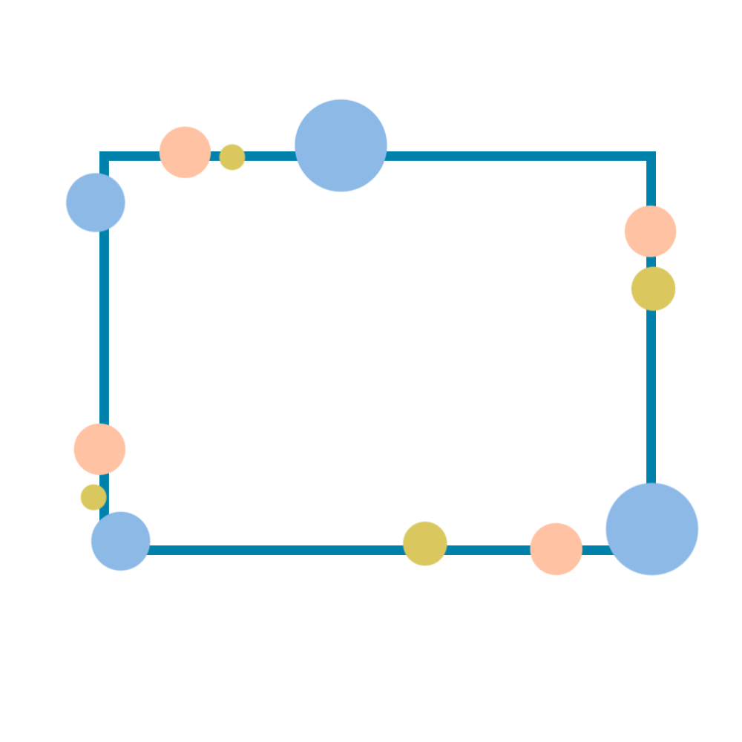
結語
學習，思考，聯想，練習，熟練
訓練思考，不斷練習，直到熟練
法無定法，能夠活用就是妙法
如何使用六頂思考帽來進行小組個案研討請關注我們下支影片

Slide 64

感恩

